Slide 1



Робота з текстом в редакторі
Inkscape
Дистанційне Навчання 2022

Slide 2
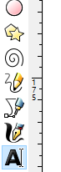
Як і в інших графічних редакторах, до створеного зображення в середовищі Inkscape можна додавати текстові написи.
Для цього використовують інструмент Створення та зміна текстових об’єктів з Панелі інструментів.

Slide 3
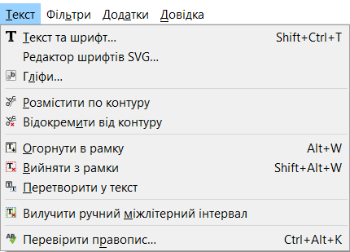
Створений текстовий напис можна редагувати та форматувати. Для виконання дій з текстом використовують вказівки меню Текст.

Slide 4
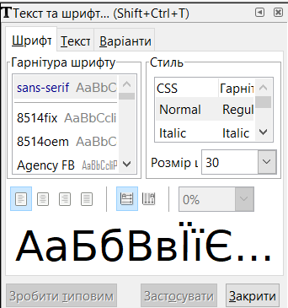
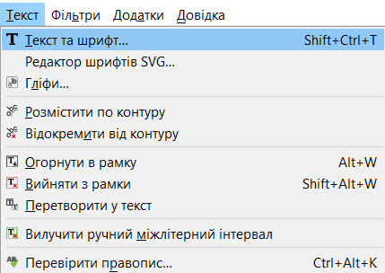
Налаштувати параметри форматування тексту можна за допомогою вказівки Текст ⇒ Текст та шрифт.

Slide 5

Найпростіший спосіб змінити колір символів — обрати потрібний колір на палітрі кольорів.

Slide 6
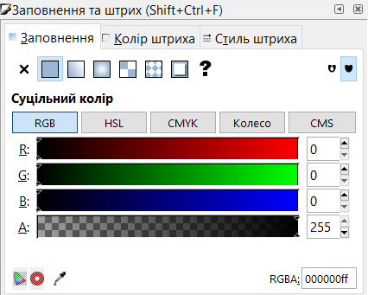
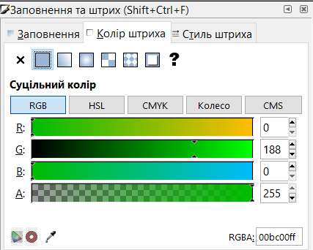
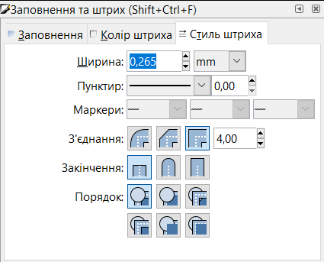
А для повного форматування символів текстового напису у вікні Заповнення та штрих з меню Об’єкт можна обрати параметри:

Slide 7
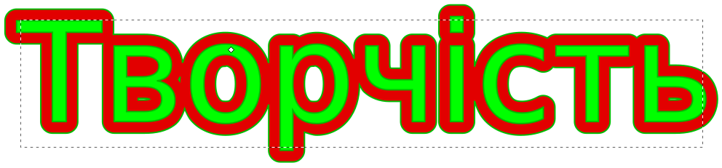
До текстового напису можна застосувати й інші параметри. Наприклад, якщо під час редагування напису виконати команду Контур ⇒ Зв’язане втягування, обрати маркер втягування, то отримаємо художній текст, як, наприклад, на малюнку.

Slide 8
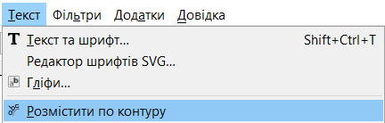
Щоб текст розміщувався вздовж кривої або контуру фігури, слід виділити текстовий напис і відповідний графічний об'єкт при натисненій клавіші Shift та виконати вказівку Текст ⇒ Розмістити по контуру.

Slide 9

Для оформлення текстового блоку текст треба ввести в один рядок, виділити текстовий об'єкт і об'єкт, у який цей текст буде вміщено, і вибрати команду Текст ⇒ Огорнути в рамку

Slide 10
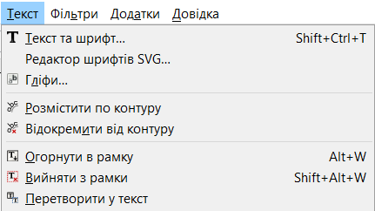
Можна повернути його до початкового вигляду текстового напису.
Текст ⇒ Відокремити від контуру
Текст ⇒ Вийняти з рамки

Slide 11
У середовищі графічного редактора Inkscape можна:
змінювати відстані між літерами
розміщувати літери на різній висоті
змінювати нахил літер
Для цього в текстовому написі текстовий курсор встановлюють перед літерою, до якої будуть застосовувати ефект, і використовують різні комбінації клавіш.

